Slide 1

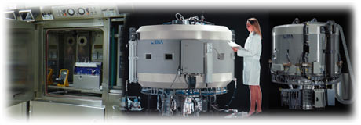
The use of accelerators for the treatment of cancers
Giacomo Cuttone
Laboratori Nazionali del Sud Catania
cuttone@lns.infn.it
GSSI Colloquium June 27° 2022

Slide 2
What are Accelerators?
Why we use accelerators?
They are devices that allow to supply energy to particles, that is to say they allow to increase their speed. In the cases of our interest, the particles to be accelerated are charged particles, or protons, electrons, ions, ion clusters. Originally born in the field of nuclear physics research, particle accelerators are used today in a wide range of applications. Although still today is the fundamental research that finances and implements the huge machines operating in the most important laboratories in the world, a large number of accelerators of all types and sizes are now manufactured in an industrial way to meet the needs of the most varied sectors: from the medical to the food industry, from the military to that of electronics research in the chemical / biological field.

Slide 3

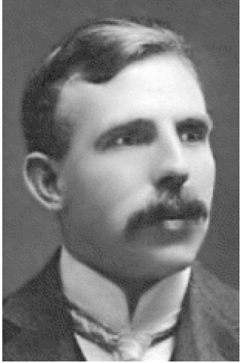
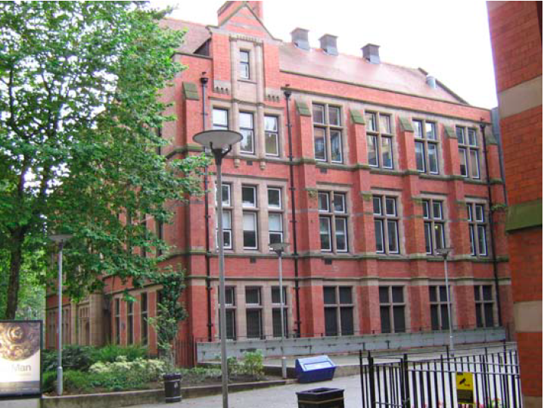
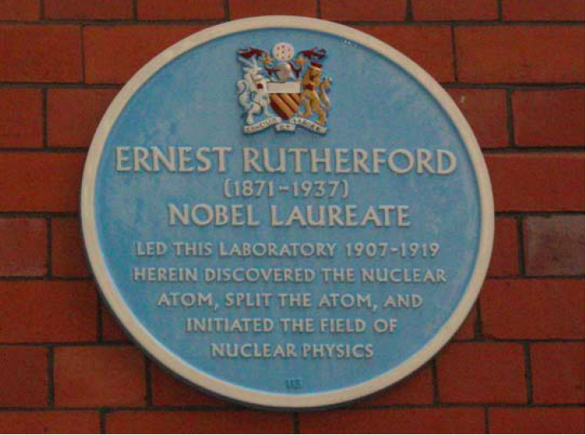
GLI ESORDI DEGLI ACCELERATORI
La ricerca di metodi utili ad accelerare le particelle cariche fu innescata dalla prima reazione nucleare realizzata da Rutherford (→Sir) che nel 1919, utilizzando particelle α, ottenute da sorgenti radioattive naturali, aventi sufficiente energia (5-8 MeV) produsse la prima reazione nucleare:
Aprendo la strada allo studio sistematico delle reazioni nucleari e delle forze nucleari!
Ma le sorgenti naturali di particelle alfa hanno basse intensità ed energie fissate, mentre le sorgenti artificiali possono essere più intense e più controllabili

Slide 4
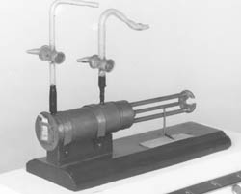
First Nuclear Reaction
α+¹⁴N→¹⁷O+p
measuring the velocities of the particles involved, Rutherford (1919) showed that one of the two products was a mass particle approximately equal to that of the hydrogen atom, which was called proton
It soon became clear that the α particles, due to their limited energy (5 MeV) and repulsion due to their charge (+ 2e), were not the most suitable projectiles for studying nuclei. Then began the development of the first proton accelerators!

Slide 5
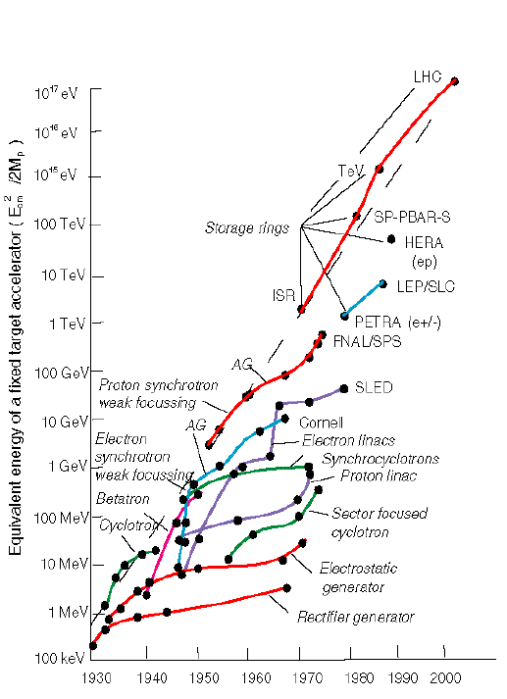
α+¹⁴N→¹⁷O+p Rutherford (1919) discovers the protons

Slide 6
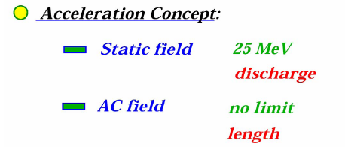

Slide 7
Static
Electric Field
Variable
Electric Field
Van Der Graaf, Tandem
Dynamitron
Cockroft- Walton
Circular
Linear
Linac
RFQ
Static
Magnetic Field
Variable
Magnetic Field
Cyclotron
Microtron
Synchrotron
Betatron

Slide 8
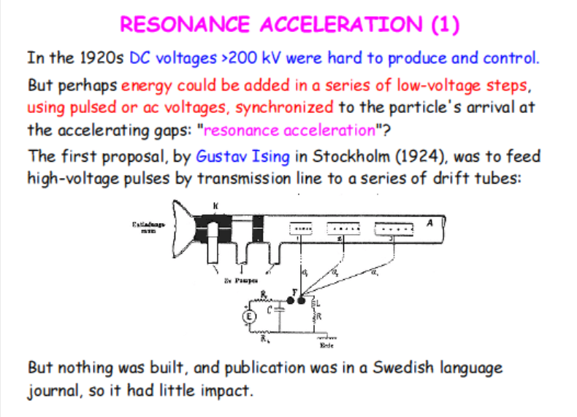
Courtesy of Mike Craddock

Slide 9
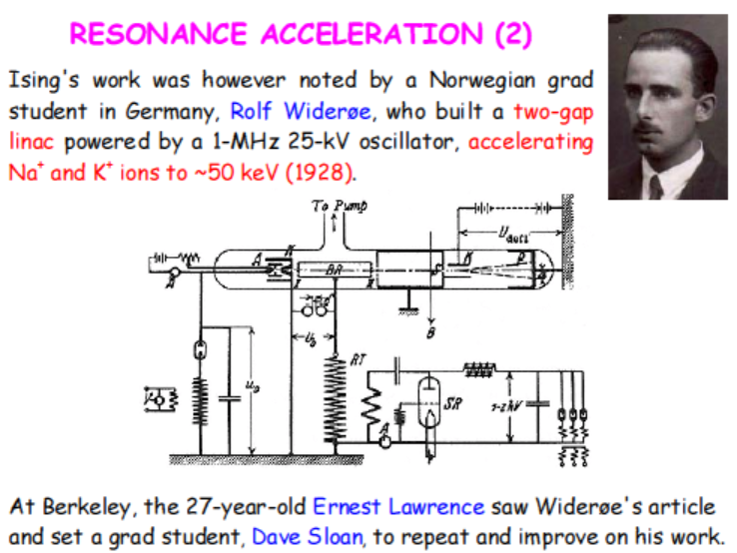
Courtesy of Mike Craddock

Slide 10
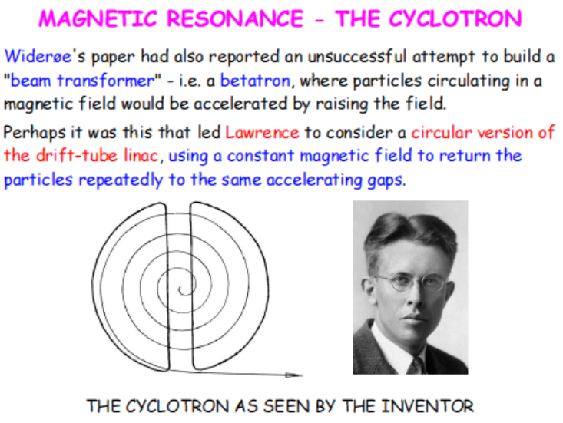
Courtesy of Mike Craddock

Slide 11
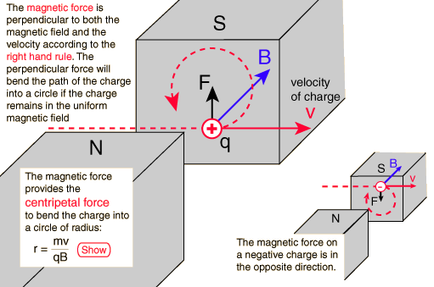
Basic Physical Principles
Lorentz Force
If the magnetic field is orthogonal to the direction of speed, as it happens inside the cyclotron
The frequency of rotation of the particle is a function only of the characteristic parameters of the system.
The radius of the orbit grows as the energy of the particle increases

Slide 12
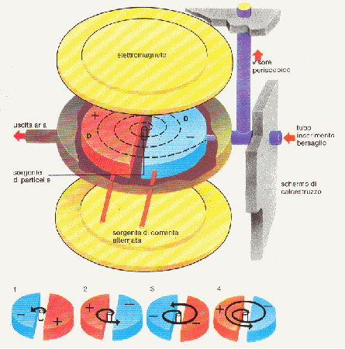
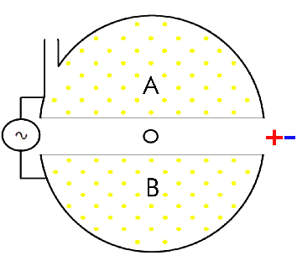
Classic Cyclotron
It is composed of an electromagnet that generates the magnetic field orthogonal to the direction of beam propagation.
Two hollow electrodes called DEE placed inside the magnet that generate the electric field used to accelerate the charged particles
A radiofrequency generator to alternate the voltage applied to the goddesses
The beam extracted from a cyclotron is practically continuous from the temporal point of view !! Ideal for irradiating a target.

Slide 13
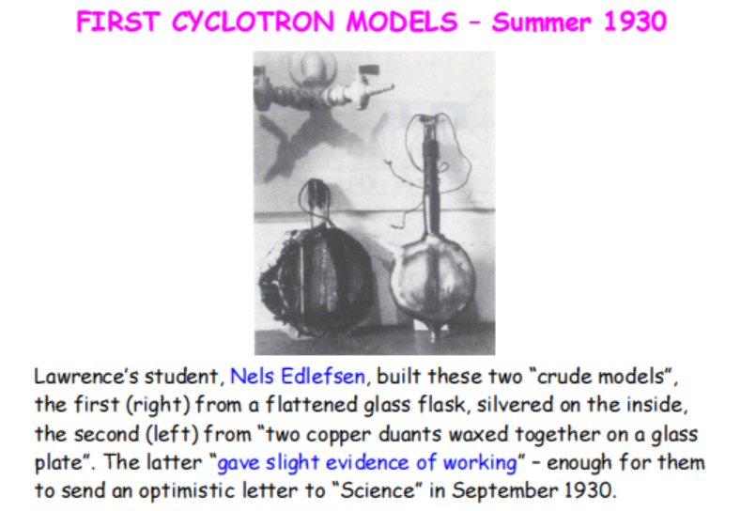
Courtesy of Mike Craddock

Slide 14
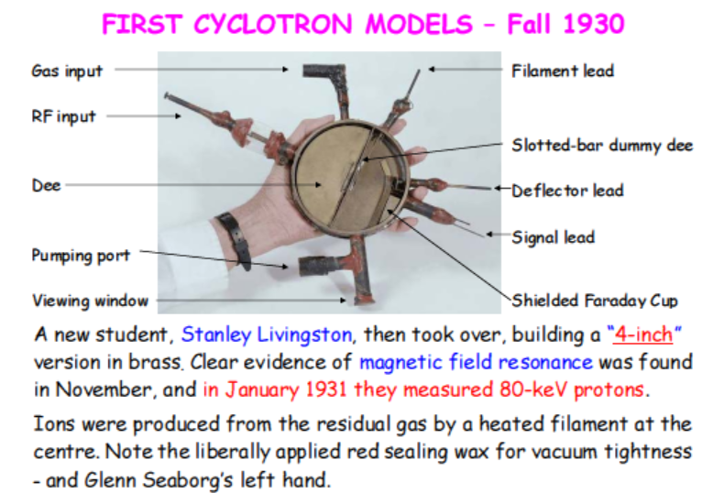
Courtesy of Mike Craddock

Slide 15
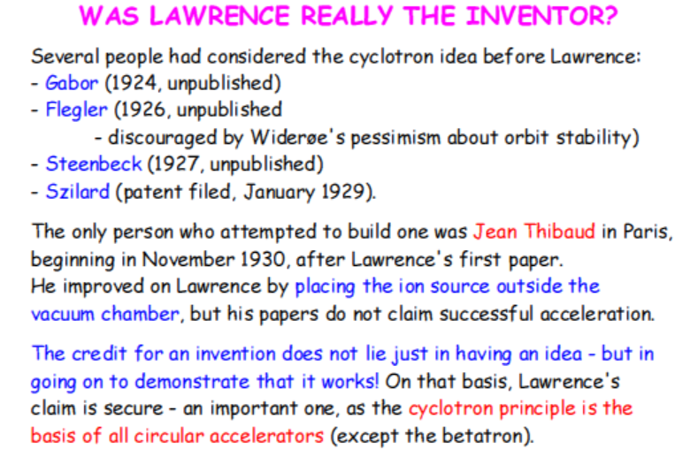
Courtesy of Mike Craddock

Slide 16

Questions…. Comments....

Slide 17
Relativistic Effect
The fundamental condition for the operation of a cyclotron is the synchronization between the spinning particle and the oscillating electric field, that is:
This condition is maintained for small speeds compared to that of light. When the energy increases, the relativistic effects must be taken into account:
The mass of the accelerated particle grows with increasing energy
This means that to maintain synchronism between the RF and the motion of the accelerating particle, the magnetic field must be varied as a function of the radius of the orbit.

Slide 18
Relativistic Effect
Even in a small cyclotron like the 18 MeV one for the production of radioisotopes the relativistic effect is important, in fact for an 18 MeV proton the increase in mass is about 2% (its speed is about 0.2 c), which implies a variation in the radius of the last foreseen orbit, for example in the case of an 18 MeV proton beam, of more than 1 cm.

Slide 19
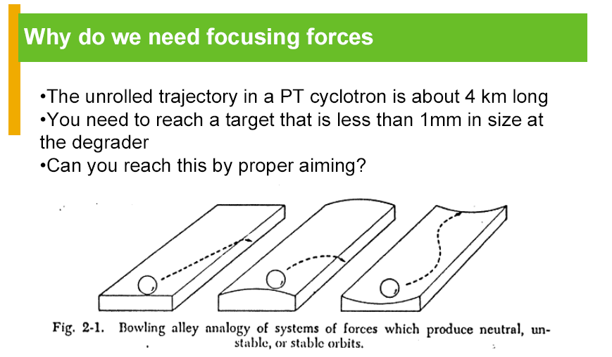

Slide 20
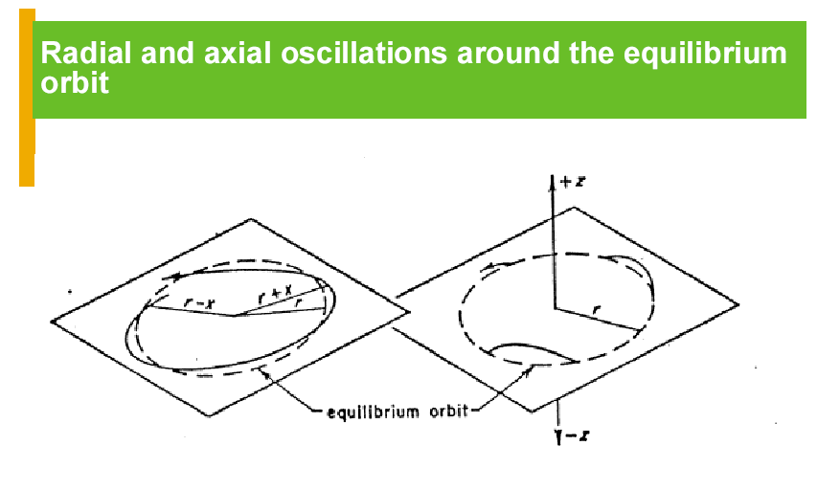

Slide 21
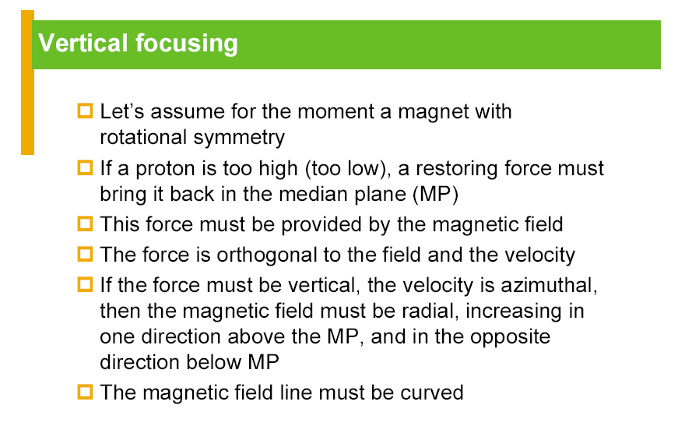

Slide 22
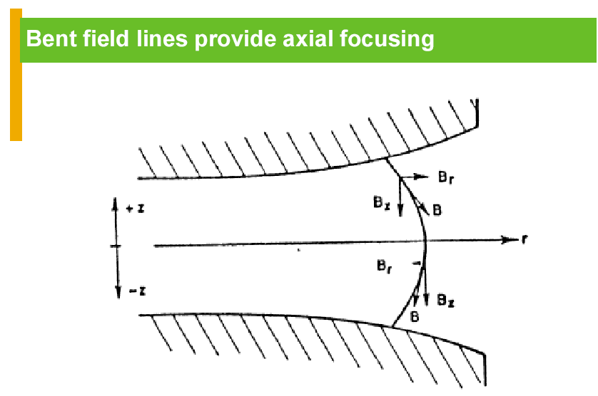

Slide 23
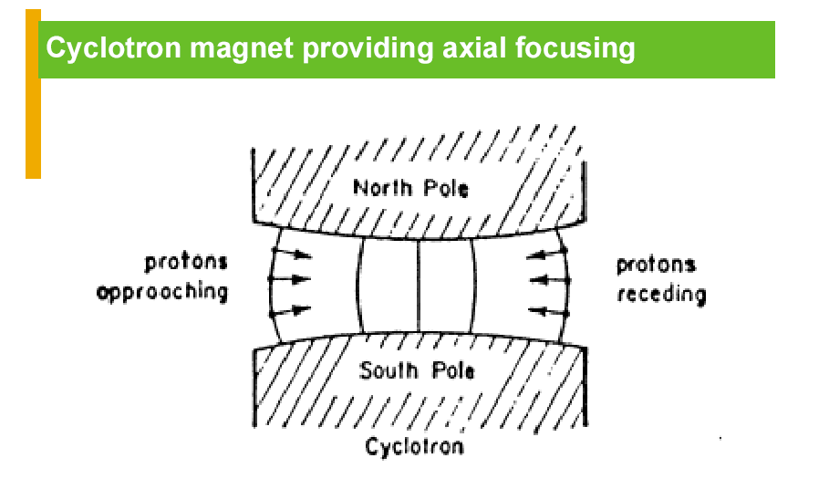

Slide 24
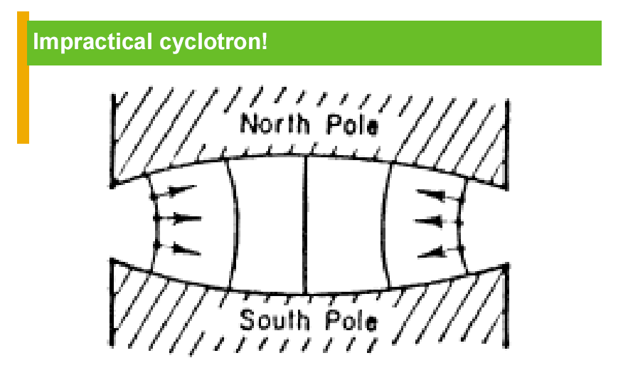

Slide 25
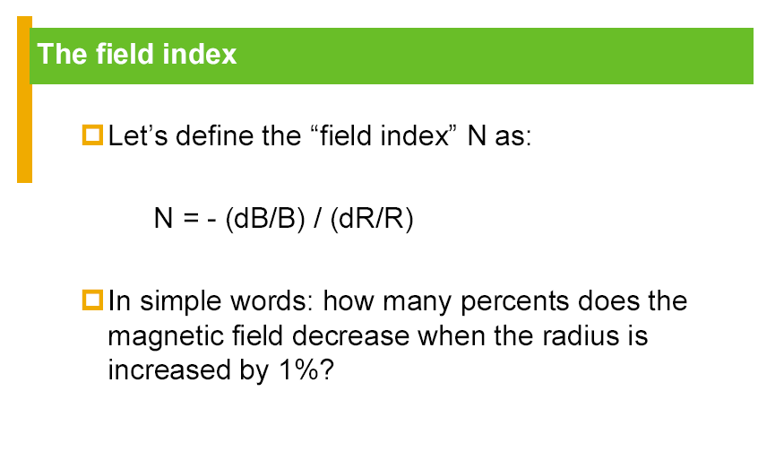

Slide 26
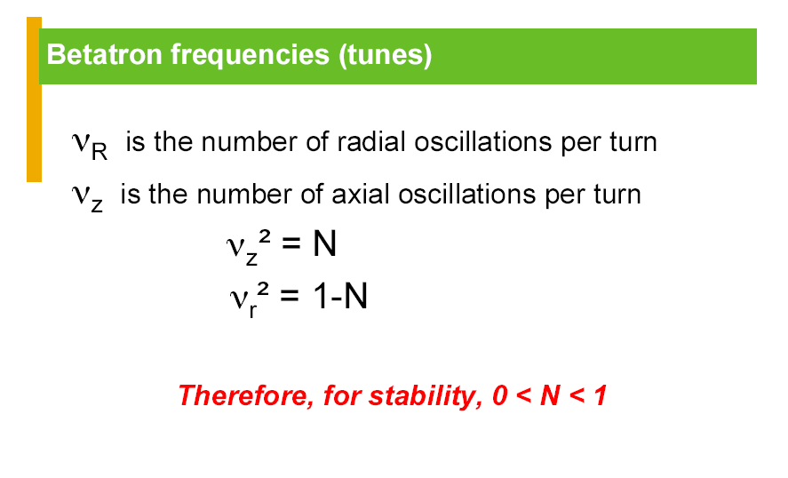

Slide 27
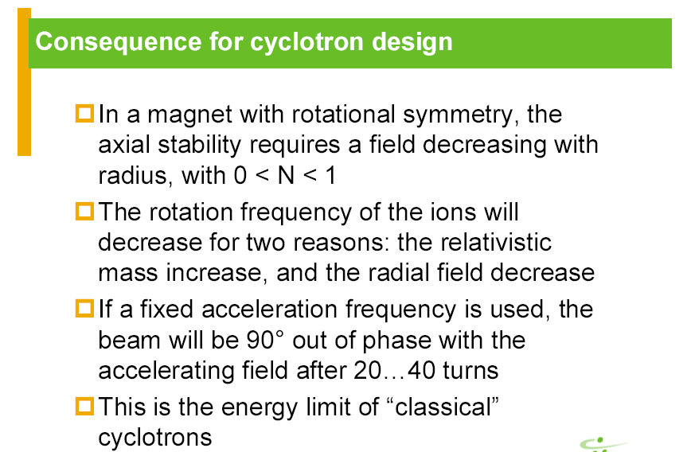

Slide 28
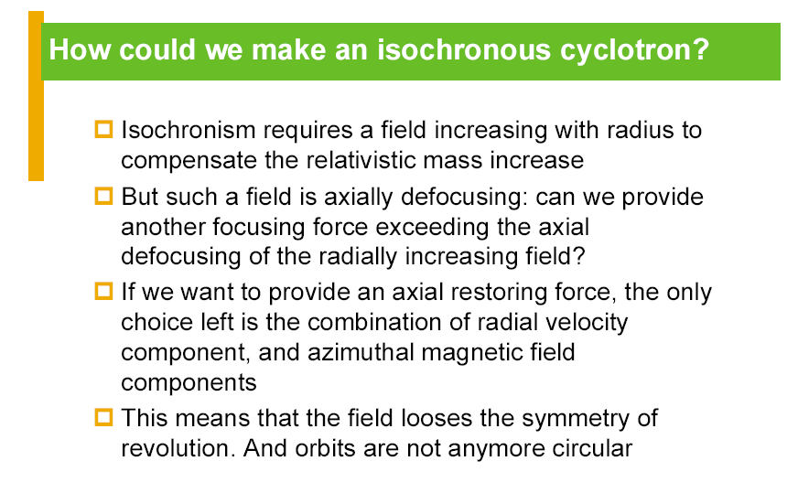

Slide 29
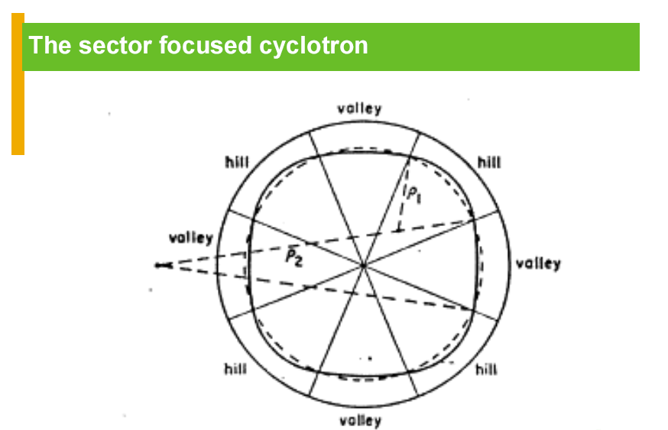

Slide 30
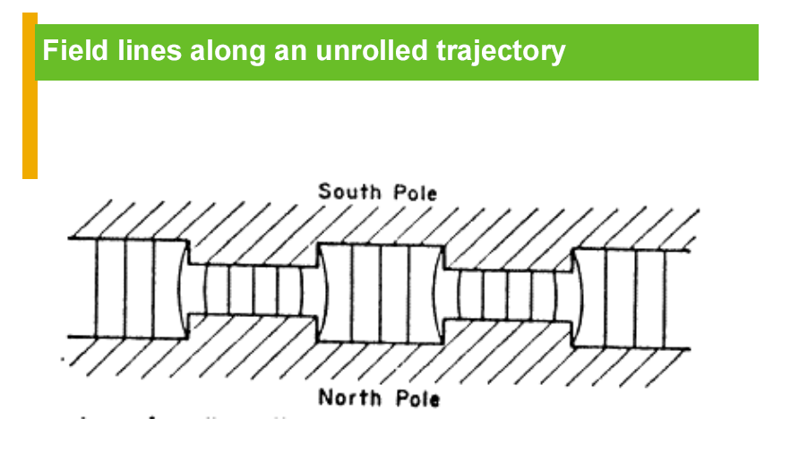

Slide 31
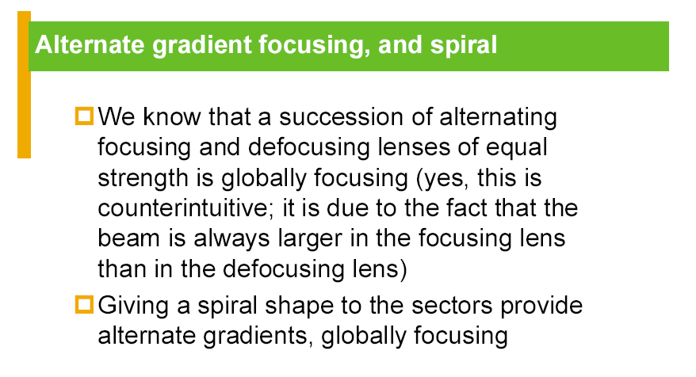

Slide 32
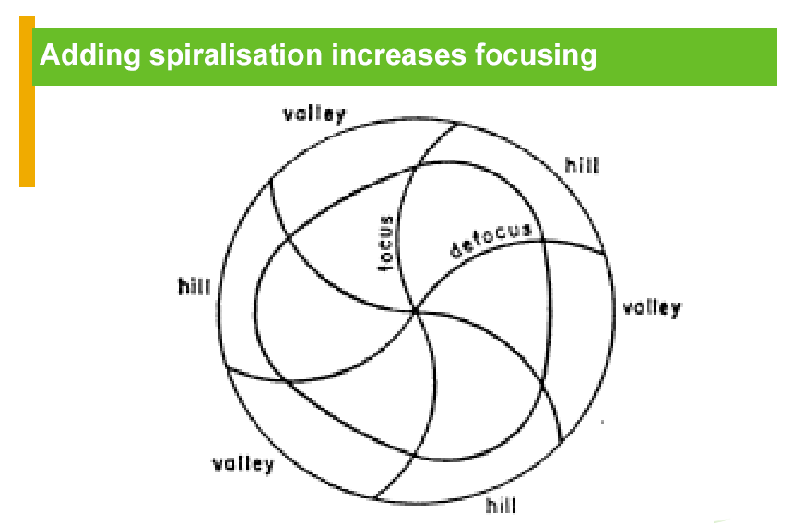

Slide 33
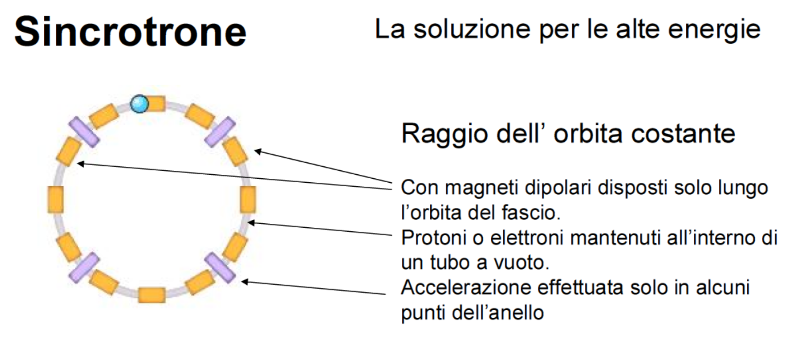
Sincrotroni -1953

Slide 34
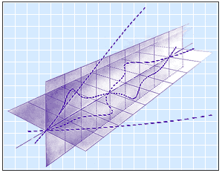
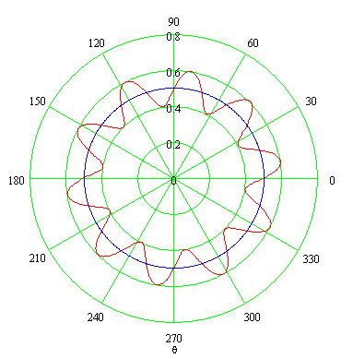
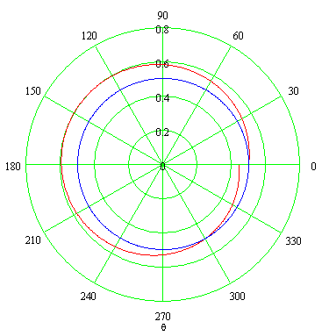
Focalizzazione forte
DEBOLE (WEAK FOC.)
FORTE (STRONG FOC.)
Focalizzazione e confinamento su orbita circolare dipendono da sistemi magnetici indipendenti:
Dipoli → confinamento
Quadrupoli e sestupoli → focalizzazione
Focalizzazione e confinamento su orbita circolare dipendono solo da un unico sistema magnetico

Slide 35
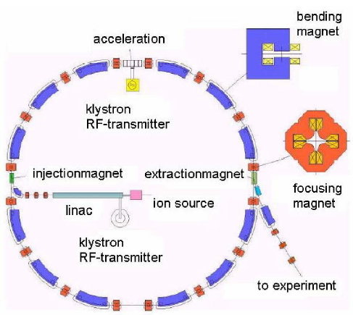

Slide 36
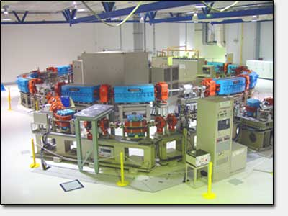
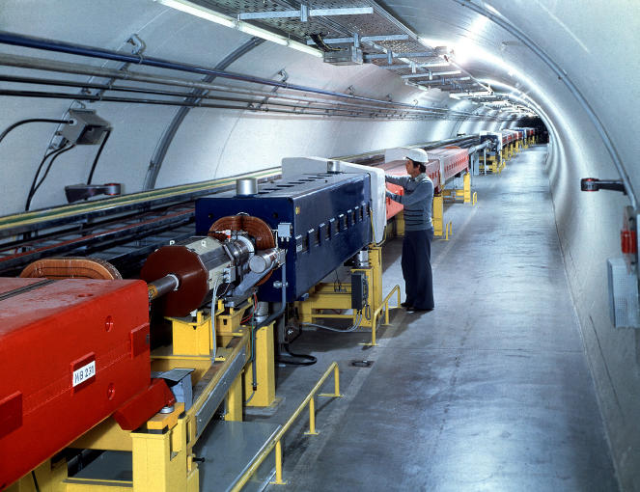
Sincrotroni a funzioni separate
DIPOLI
GUIDONO
IL FASCIO
CAVITA’ RISONANTI
ACCELERANO IL FASCIO
QUADRUPOLI
FOCALIZZANO
TRASVERSALMENTE
IL FASCIO

Slide 37
Questions….. Comments…..

Slide 38
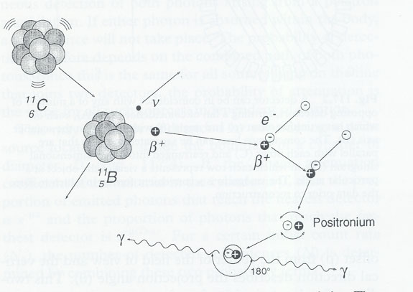
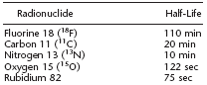
PET
Positron Emission Tomography is an imaging method based on the use of tracers labeled with positron-emitting radionuclides. It displays and measures the body's biochemical and physiological processes with possible early disease assessment. The radionuclides are produced by a particle accelerator (CYCLOTRON)

Slide 39
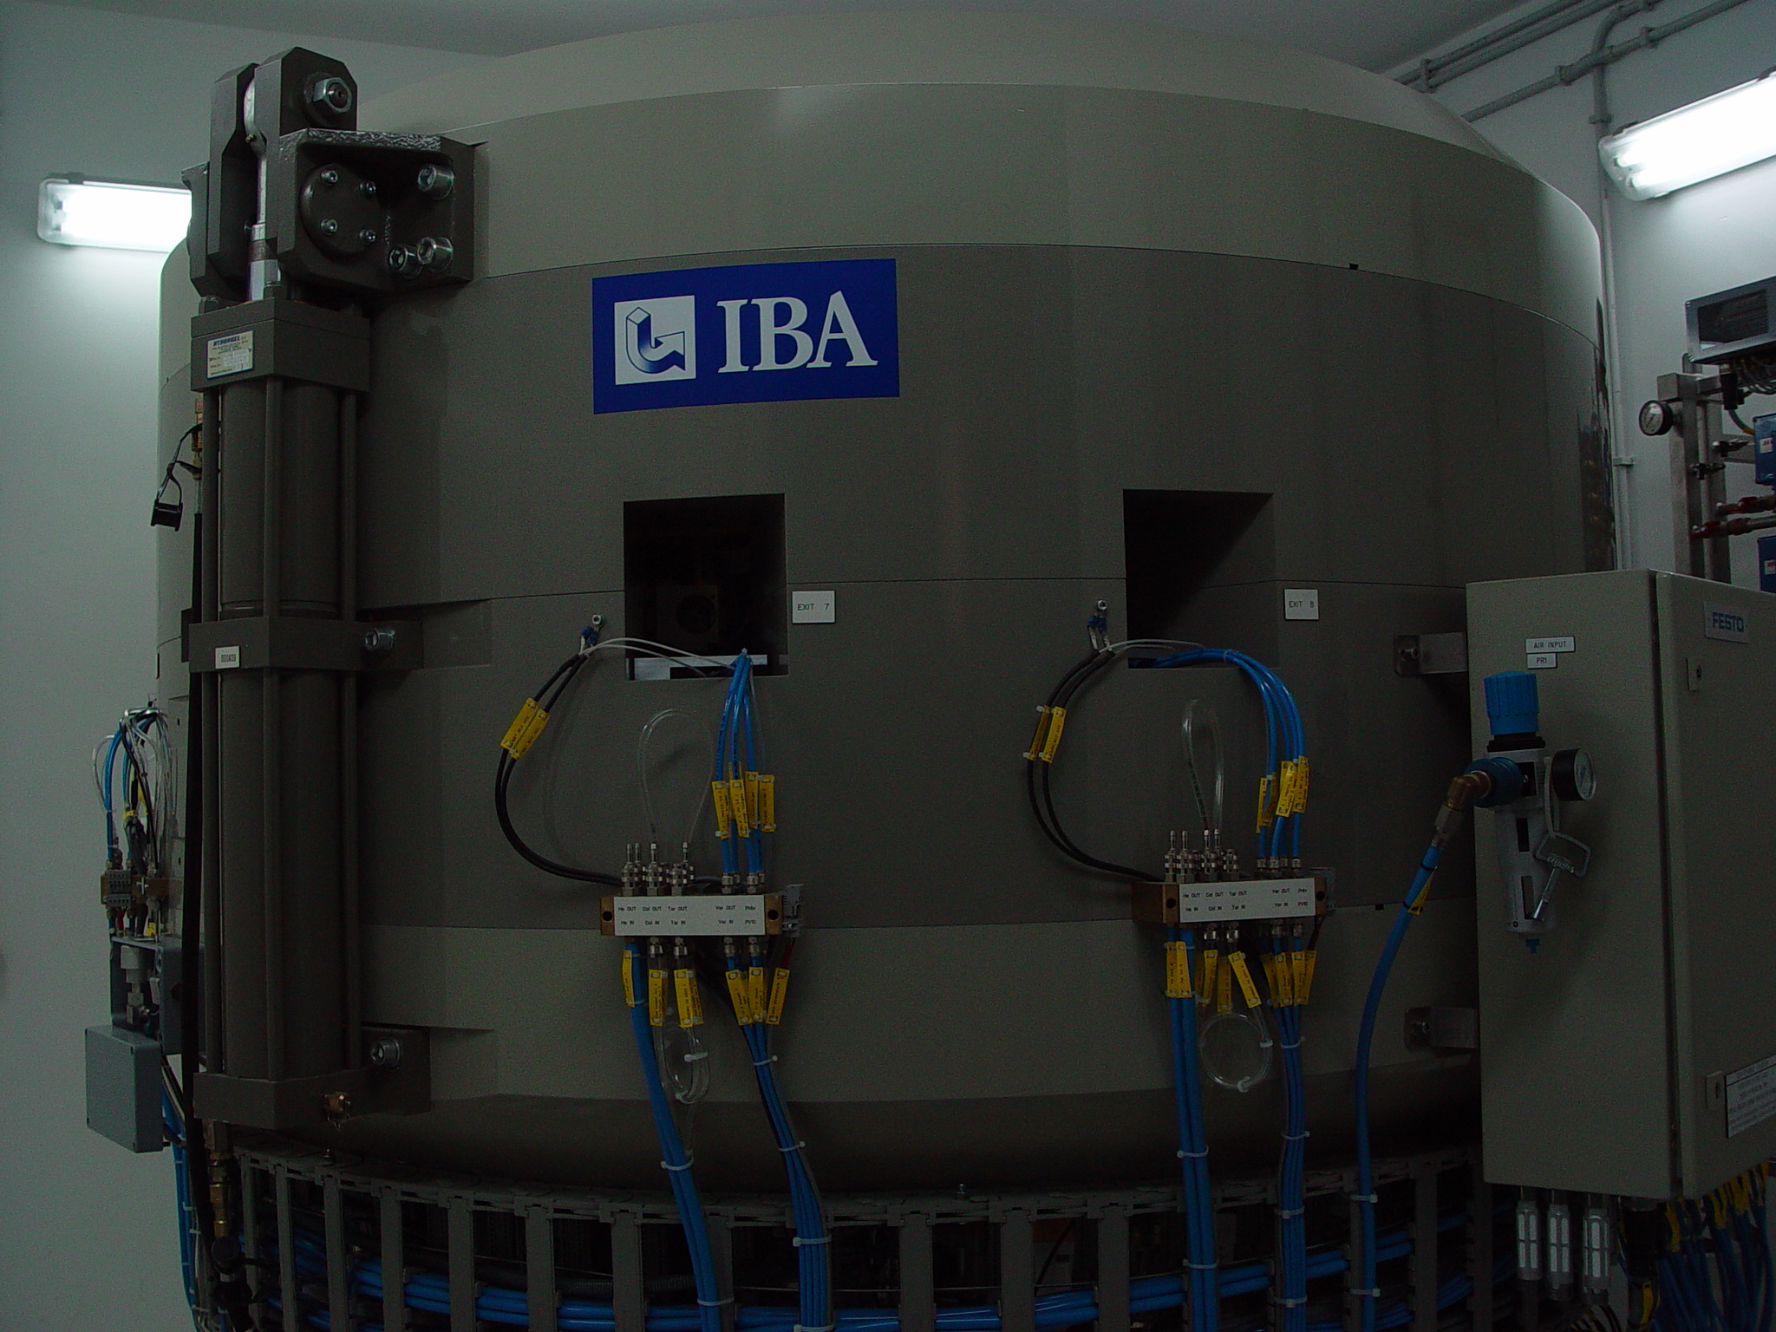
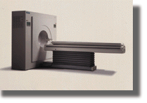
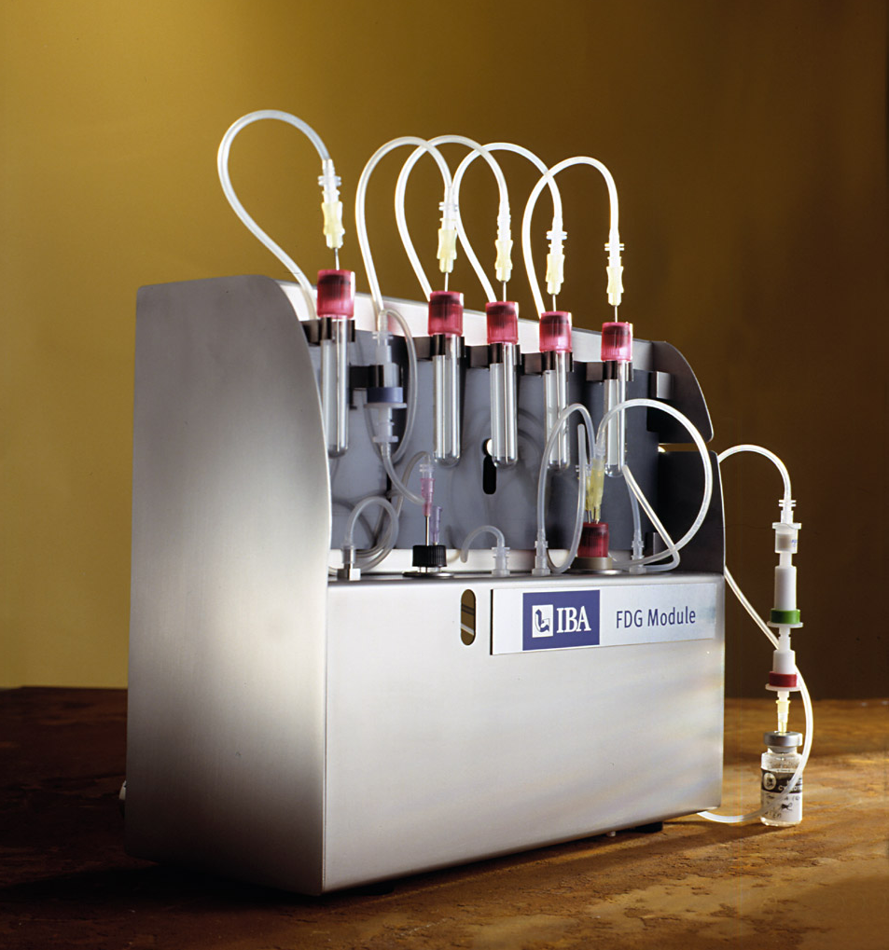
PET-Ciclotron Installation
Target Materials
H₂¹⁸O (p → ¹⁸F)
H₂¹⁶O ( p→ ¹³N)
¹⁴N (p → ¹¹C)
¹⁵N (p → ¹⁵O)
Ciclotron beam
Target
Radioactive products
¹⁸F, ¹³N, ¹¹C, ¹⁵O
PET Scan
Injection
Labelled Chemical Compounds
¹⁸FDG, ¹³NH₃ , ¹¹CO₂ , ¹⁵O₂

Slide 40
Caratteristiche Ciclotrone IBA 18/9
Fascio:
  Particelle Accelerate:
    H⁻ per la produzione di un fascio di protoni
    D⁻ per la produzione di un fascio di deuterio
  Particelle Estratte
    Protoni H⁺ da 18 MeV
    Deuterio D⁺ da 9 MeV
Campo Magnetico
è suddiviso in 4 settori, 4 creste e 4 valli
  Nelle creste il campo vale:
    1,9 T per il fascio di protoni
    1,85 T per quello di deuterio
  Nelle valli il campo vale:
    0,350 T per il fascio di protoni
    0,354 T per quello di deuterio
Sistema a Radio Frequenza
  Sono presenti due Dee da 30°
  Frequenza di risonanza 42 MHz
  Differenza di potenziale sulle Dee 32 kV

Slide 41
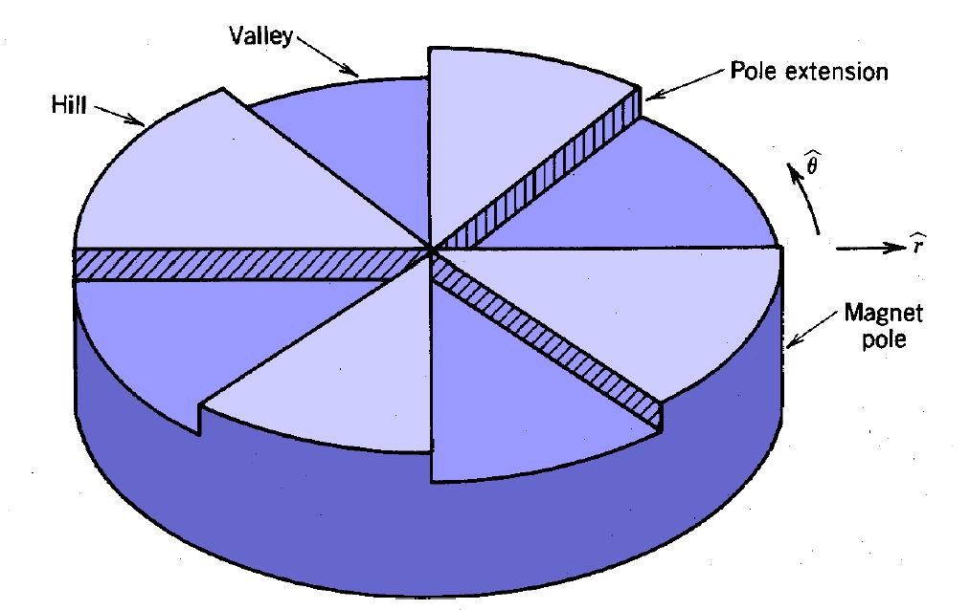
Focalizzazione del Fascio
La variazione del campo magnetico in funzione del raggio, necessario per la compensazione degli effetti relativistici, presenta il difetto di defocalizzare il fascio lungo il piano di propagazione. Per focalizzare il fascio viene modificato il valore del campo magnetico assialmente inserendo delle zone di cresta e valli, in particolare la IBA nel ciclotrone Cyclotron 18/9 monta un suo brevetto che prevede l’utilizzo di “deep valley” per aumentare ulteriormente l’effetto focalizzante.
Ad esempio nel ciclotrone IBA Cyclotron 18/9, il campo magnetico nelle creste è di 1,9 T e di 0,35 T nelle valli.

Slide 42
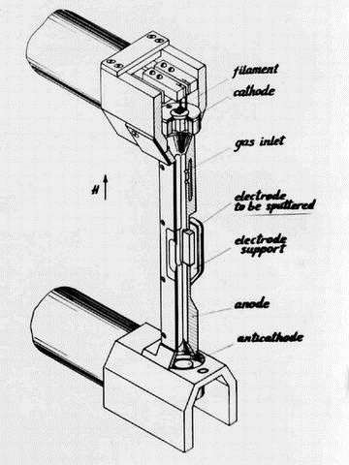
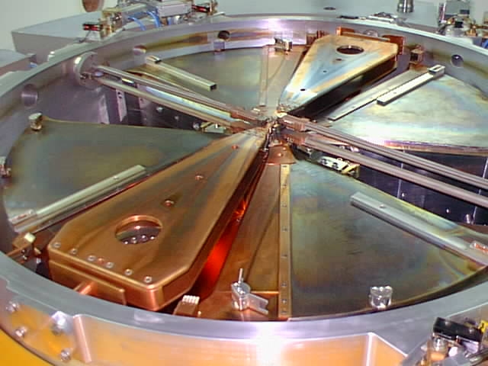
Sorgente
Il ciclotrone presenta due differenti sorgenti una per il fascio di protoni e una per quello di deutoni
Le particelle H⁻ e D⁻ vengono prodotte dall’interazione tra il flusso di elettroni e il gas
Vengono prodotte anche altre particelle H⁺, D⁺ ma queste non essendo in sincronismo con il sistema non verranno accelerate

Slide 43
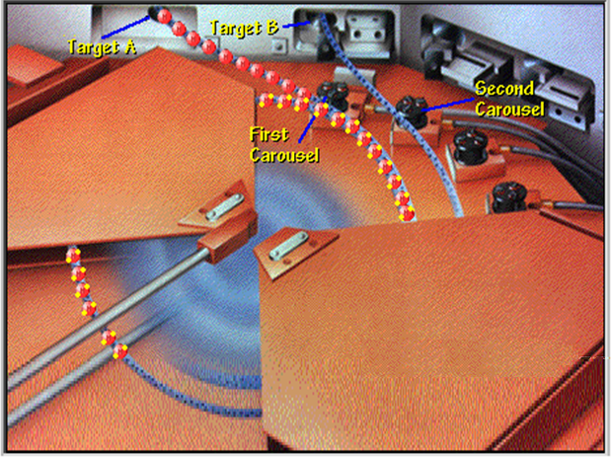
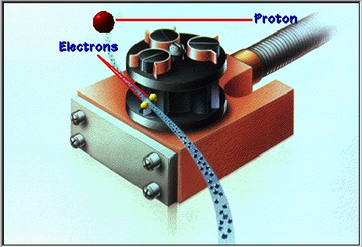
Sistema di Estrazione
E’ costituito da un fogliolino di carbonio, posto in prossimità del target
Serve a strappare entrambi gli elettroni alla particella accelerata di H⁻ o di D⁻
Questo sistema consente di avere un’efficienza di estrazione prossima al 100%
H⁺
Carbon stripping foil
H⁻
Sistema presente nel ciclotrone IBA 18/9

Slide 44
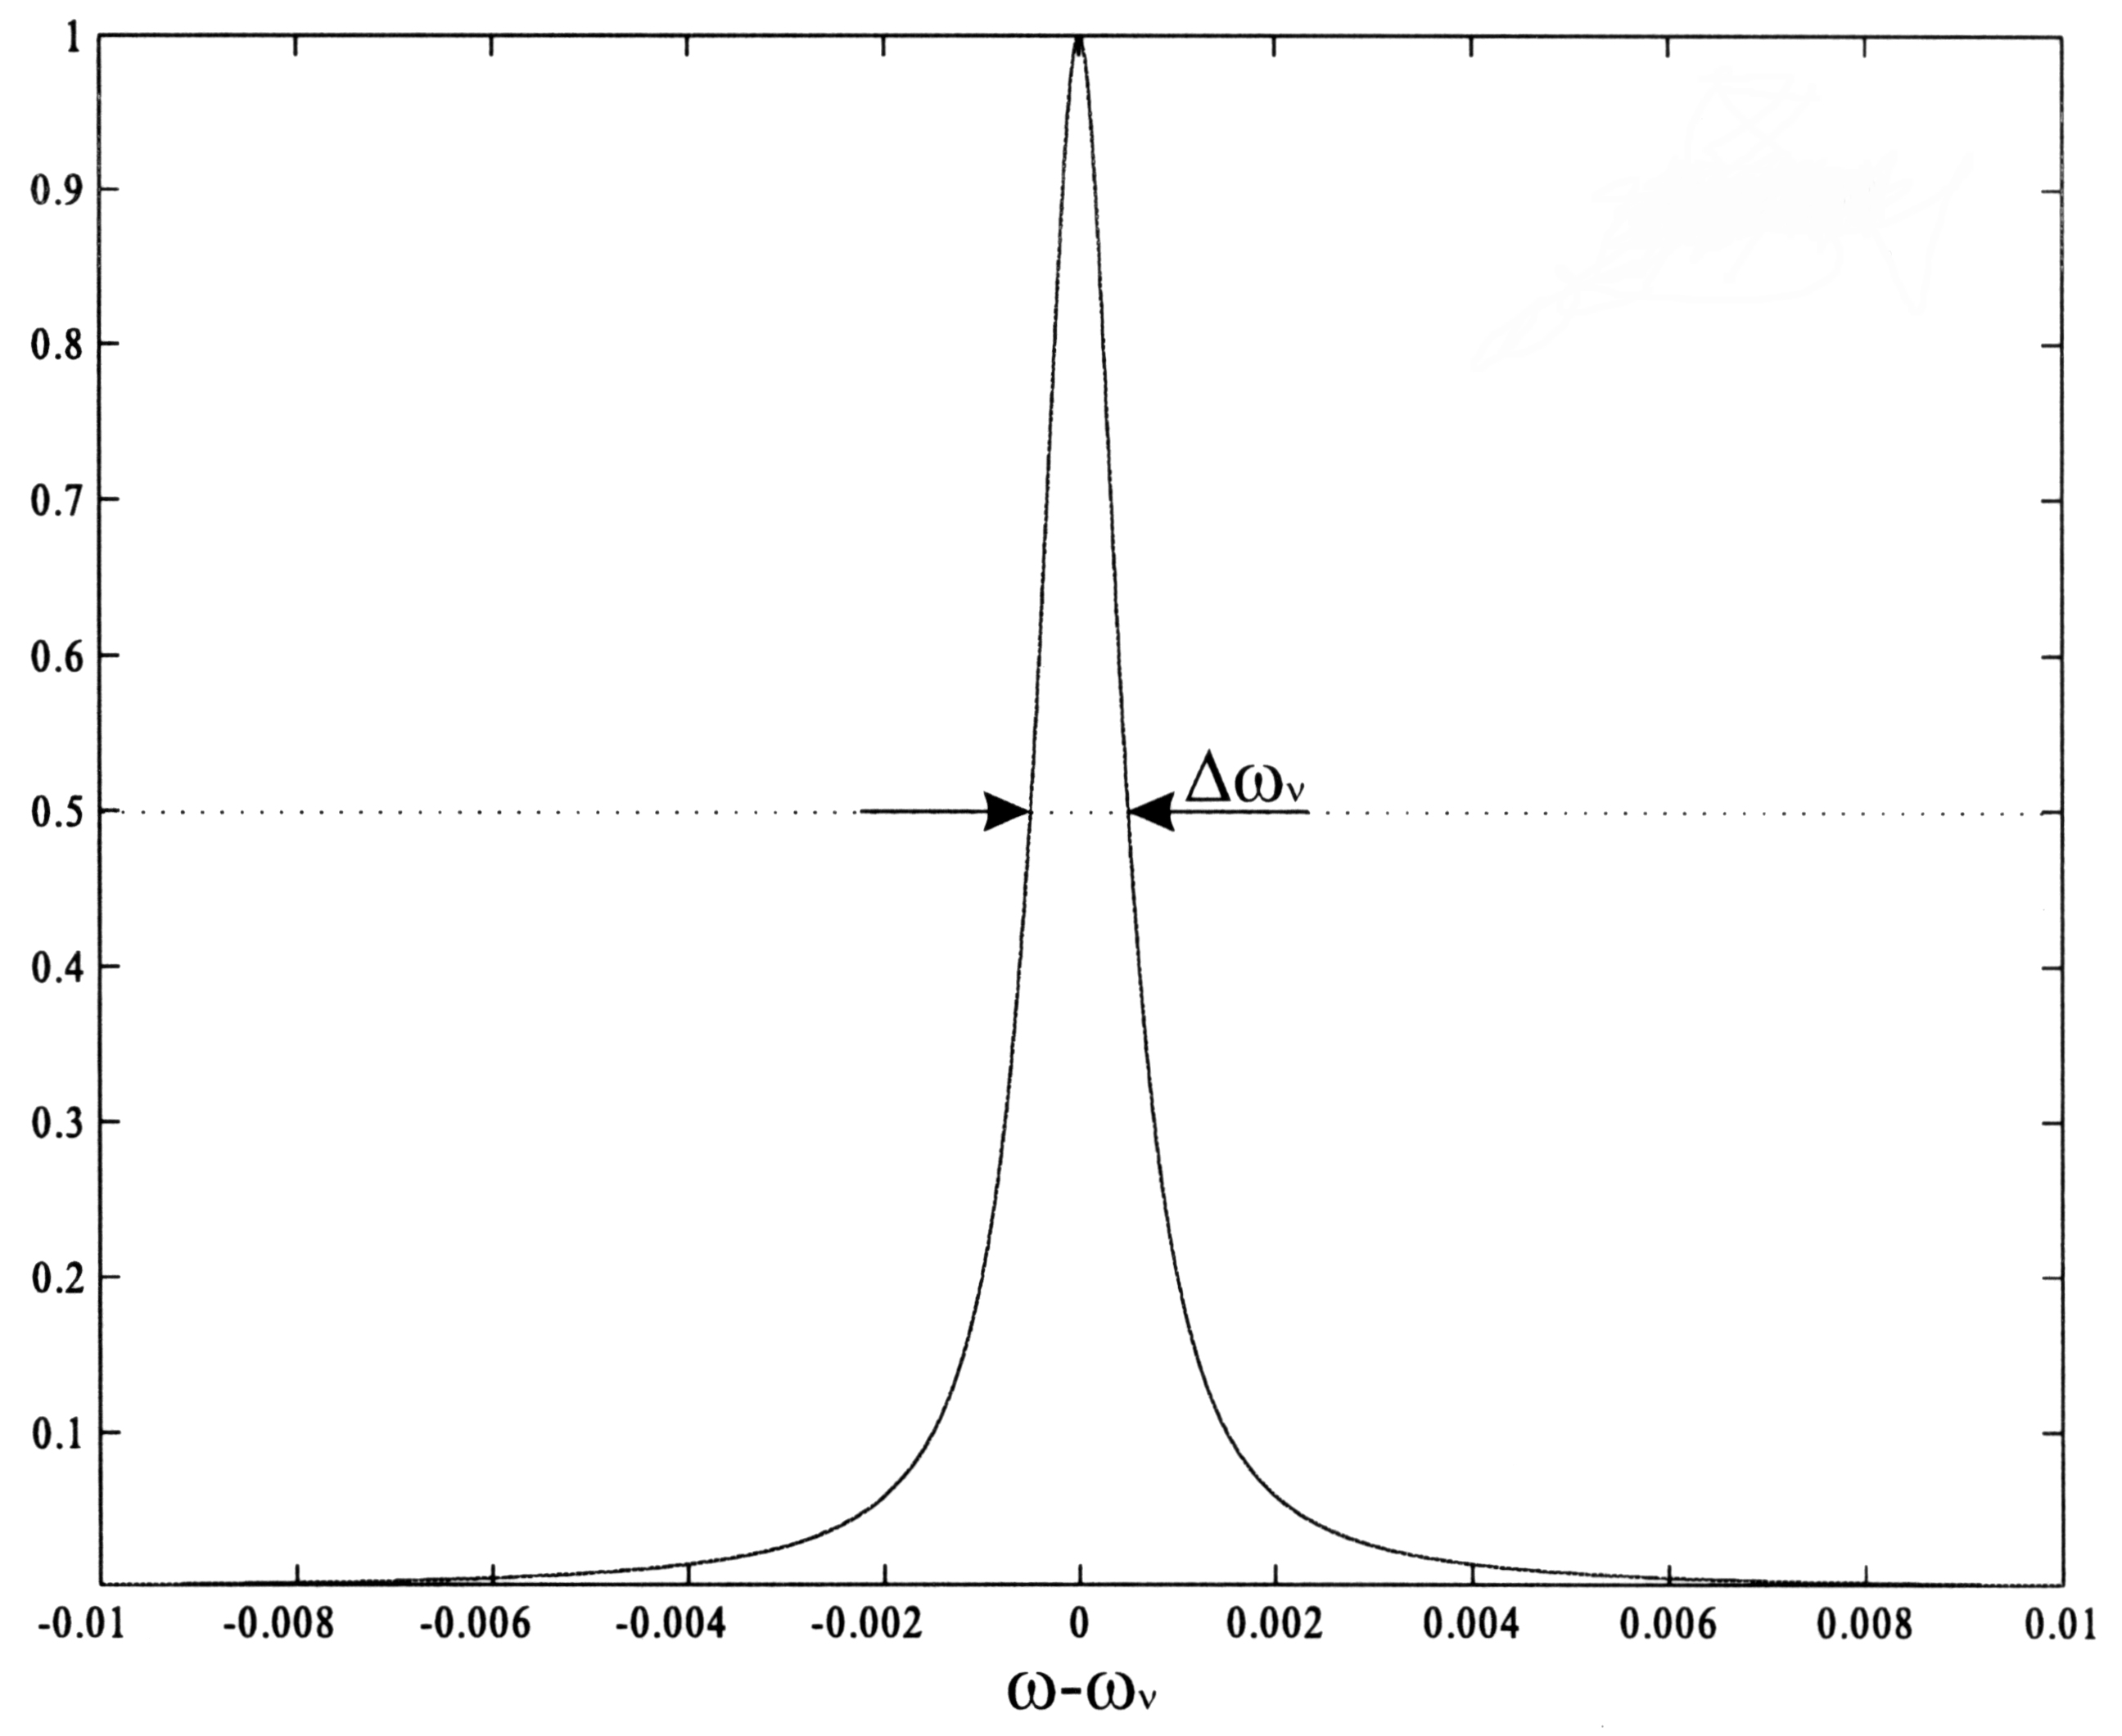
Sistema a Radio Frequenza
Nel caso di un ciclotrone l’impedenza di carico è quella caratteristica delle cavità risonanti.
Il sistema a Radio Frequenza deve, quindi, generare un’onda elettromagnetica la cui ampiezza e frequenza sono funzione delle caratteristiche del ciclotrone. La cavità è costruita in modo da avere la stessa impedenza del generatore così da poter ricevere tutta la potenza in ingresso.
Frequenza di risonanza del sistema
Andamento del fattore di qualità
che rappresenta la potenza trasferita alla cavità
Cavità Risonante del ciclotrone IBA 18/9

Slide 45
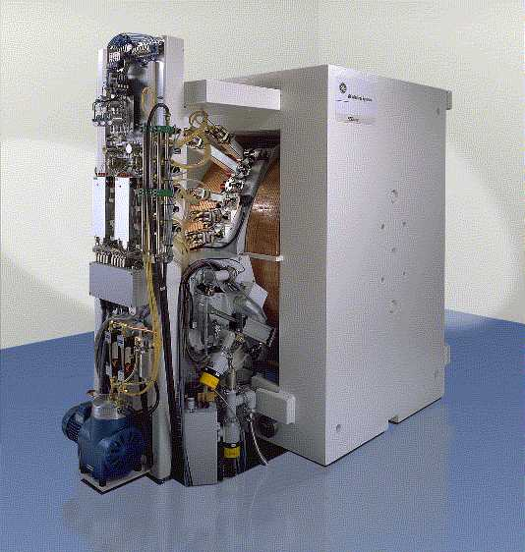
Magnet System
Magnet
GE PET TRACE
Magnet Yoke
Magnet Coils

Slide 46
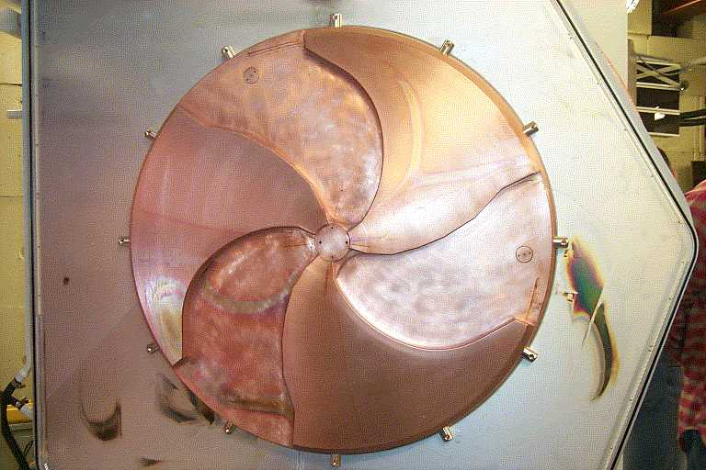
Magnet System
Magnet Pole
Hills
2.1 T
Valleys
1.4 T
Average field at Extraction radius 1.8 T

Slide 47
Parts in the RF Cavity
RF SYSTEM
Ceramic Insulator
Flap Unit 2
Flap Driving Units
Flap Unit 1
DEE 2
Stem 2
Coupling Loop
DEE 1
RF Feed Through
RF Feeder Cable
Stem 1
Ceramic Insulator
Coupling Rods
Water Connections
Connecting block

Slide 48

RF inside tank

Slide 49

The Extraction system

Slide 50


The Extraction system

Slide 51

The Extraction system
Extraction unit 2
Foil Carousels
Extraction unit 1

Slide 52
Questions…. Comments....

Slide 53


Slide 54


Slide 55


Slide 56


The 235 Mev Cyclotron at MGH in Boston
Protons only
Fixed energy
200 tons
∅ = 4.7 m
Spiral sectors
Elliptical gap
Sorgente interna → vuoto 10⁻⁶ Torr, accelera protoni, estrazione con deflettore elettrostatico, basse intensità di corrente Imax < 500 nA

Slide 57
The 235 Mev Cyclotron at MGH in Boston
Protons only
Fixed energy
200 tons
∅ = 4.7 m
Spiral sectors
Elliptical gap
Sorgente interna → vuoto 10⁻⁶ Torr, accelera protoni, estrazione con deflettore elettrostatico, basse intensità di corrente Imax < 500 nA

Slide 58

Typical Layout : NPTC @MGH Boston

Slide 59



RING Cyclotron
Ring Cyclotron
590 MeV, >1 MWatt
Superconducting Cyclotron
Compact Cyclotron, 230 MeV, proton therapy

Slide 60


MEVION S250 Proton Source
250 MeV Protons @ 6 ft diameter (1.8m) for < 20 tons
TriNiobium CoreTM proton source
Superconducting synchrocyclotron
High field strength accelerator
Advantages of the MEVION S250
Superconducting Synchrocyclotron
Beam time structure like linac - PRF 500 to 1,000 Hz
Dose rate like linac: 4 Gy up to 10 Gy/min
Low power requirement similar to linac
High stability and reliability
Notes:
Description of the TNC

Slide 61





Mevion - New Proton Therapy Paradigm
Bringing the management and operation of proton therapy to the level of conventional RT
50
50

Slide 62

Mevion - New Proton Therapy Paradigm
Bringing the management and operation of proton therapy to the level of conventional RT
62
50
50

Slide 63




Mevion Magnetic Power
Nb3Sn
IBA
Varian
MEVION S250
TriNiobium Tin
Can carry as much
as 3,000 Amps
The TriNiobium Core
45
45

Slide 64




1946
Harvard (700 tons)
1996
IBA (220 tons)
2000
Varian/Accel (90 tons)
2012
Mevion Medical Systems (<20 tons)

Slide 65


Slide 66


Slide 67


Slide 68
Gunma University: 2010
20 m
R&D = NIRS + KEK + RIKEN
Construction: Mitsubishi

Slide 69
HIT at Heidelberg
High Energy Beam Transport Line
Ion-Sources
Quality
Assurance
Synchrotron
LINAC
Gantry
Treatment halls

Slide 70




Synchrotron-based facility

Slide 71
Size of Cyclotron + carbon gantry < Synchrotron size

Slide 72
Questions…. Comments....

Slide 73

I LINACs e la Radioterapia
Alla fine degli anni ‘40, diventò materia d’interesse l’idea di applicare gli acceleratori lineari in campo medico.
Il primo acceleratore fu installato a Hammersmith nel 1952 e nel 1956 fu trattato il primo paziente a Stanford negli USA.
Attualmente i LINACs sono i dispositivi più comunemente usati per trattamenti radiativi con fasci esterni nei pazienti affetti da tumori.

Slide 74

Cos’è un acceleratore lineare?
Con il termine acceleratore lineare si intende un dispositivo in cui le particelle cariche si muovono lungo un percorso rettilineo guadagnando energia mediante un campo elettromagnetico alternato.
Un primo approccio per la realizzazione di un acceleratore lineare di particelle è quello di utilizzare una serie di tubi conduttori connessi con una differenza di potenziale alternata a radiofrequenza. I tubi hanno lunghezza via via crescente al fine di mantenere l’isocronismo tra la particella e il potenziale accelerante.
Questa soluzione non è utilizzabile in quanto l’energia richiesta per le applicazioni mediche necessiterebbe un’eccessiva lunghezza del tubo.

Slide 75

Electron LINAC
Nei linac per elettroni l’accelerazione avviene all’interno di una speciale struttura in cui è stato fatto il vuoto detta guida d’onda, alimentata solitamente con generatori RF di microonde da 3 GHz. In tale struttura l’elettrone viaggia come a cavallo di un’onda.
Il tipo di guida d’onda più semplice si ottiene da una guida cilindrica aggiungendo una serie di dischi con buchi circolari al centro.
Questi dischi dividono la guida d’onda in una serie di cavità cilindriche, che costituiscono la sua struttura fondamentale.
accoppiare e distribuire la potenza della microonda tra cavità adiacenti
Le cavità servono a due scopi
fornire una configurazione adatta del campo elettrico per l’accelerazione degli e⁻

Slide 76

La guida d’onda
Se si considera una particella all’interno del tubo, questa sarà soggetta ad una forza accelerante o decelerante in funzione della sua posizione relativa all’onda. Quindi controllando il rate al quale vengono immesse le particelle e la microonda, in modo da mantenere in fase il sistema, è possibile accelerare la particella lungo tutto il percorso.
Esistono due tipi di guide d’onda per l’accelerazione degli elettroni
Travelling wave
Standing wave

Slide 77


Travelling wave
Le microonde entrano nella guida dal lato della sorgente degli elettroni e si propagano verso l’estremità ad alta energia, da dove escono per poi essere assorbite in una resistenza di carico o ritrasmesse all’estremità di ingresso.
La sorgente di elettroni è sincronizzata con il generatore di microonde in modo da immettere gli elettroni nel sistema con la stessa velocità dell’onda e nello stesso momento.
A causa della forma sinusoidale dell’onda l’insieme di elettroni durante il volo tende ad impacchettarsi in un unico punto.

Slide 78

Standing wave
Ciascuna estremità della guida è dotata di un disco conduttore per riflettere la microonda, dando luogo così a una sovrapposizione di onde stazionarie nella guida.
In questa configurazione ogni seconda cavità non trasporta campo elettrico e quindi non produce un guadagno energetico per gli elettroni. Queste cavità servono, quindi, solo ad accoppiare le cavità e possono essere poste all’esterno della struttura accelerante.
L’ampiezza dell’onda diminuisce all’aumentare dell’energia ceduta al bunch di elettroni ed al sistema, deve quindi essere ripristinata lungo la guida d’onda.

Slide 79

Electron Accelerators
6 MV short waveguide
No bending
magnet

Slide 80

Electron Accelerators
18 MV long waveguide

Slide 81



Photon percentage depth dose comparison
PHOTONS
ELECTRONS
Linac beams
Notes:
A reminder of beam characteristics

Slide 82

Componenti di un LINAC
Le cinque sezioni principali di un linac sono:
Gantry;
Gantry stand o supporto;
Modulator cabinet;
Supporti per il paziente;
Console di controllo.

Slide 83

Gantry
Il gantry consiste di:
Electron Gun
Struttura accelerante
Testata
Electron Gun
Gli elettroni vengono emessi termoionicamente da un catodo, focalizzati in un pencil beam attraverso un elettrodo focalizzante e accelerati verso un anodo perforato attraverso il quale entrano nella guida d’onda.

Slide 84



Sistema di iniezione
Può essere montato orizzontalmente (macchine ad alta energia) o verticalmente (macchine a bassa energia)

Slide 85

Testata
Nella testata sono collocati i diversi componenti che servono per la produzione, la modulazione e il monitoraggio del fascio.
Questi componenti sono diversi a seconda che si voglia un fascio clinico di fotoni o di elettroni

Slide 86



Bending Magnet
La guida d’onda è generalmente posta parallelamente all’asse di rotazione del gantry e, quindi, il fascio di elettroni deve essere curvato perché possa passare attraverso la finestra d’uscita.
Esistono tre tipi di sistemi di curvatura: 90°, 270° (acromatico) e 112.5° (slalom).

Slide 87

X ray target
Per produrre un fascio di fotoni è necessario che gli elettroni incontrino sul loro percorso un bersaglio per la produzione di raggi X.
L’efficienza di produzione dipende sia dal numero atomico del target sia dal suo spessore. All’aumentare dello spessore aumenta l’efficienza di produzione, ma diminuisce l’energia del fascio di fotoni prodotto.
Per energie degli elettroni inferiori a 15 MeV, i bersagli ottimali hanno un alto numero atomico Z, mentre per energie superiori ai 15 MeV vengono preferiti materiali che hanno un basso numero atomico.

Slide 88

Flattening Filter
Assorbitore metallico conico che serve a rendere omogenea la distribuzione di dose. Questo filtro modifica anche lo spettro energetico del fascio, pertanto per minimizzare quest’effetto si usano materiali con medio numero atomico, come l’alluminio.
Negli acceleratori che producono fotoni di due diverse energie vengono utilizzati 2 flattening filters.

Slide 89

Multileaf Collimator (MLC)
Dispositivi di metallo pesante usati per conformare il fascio clinico alla forma del tumore, risparmiando così i tessuti sani adiacenti.
Sono un elemento chiave nei trattamenti IMRT
Diverse variazioni sul tema:
  differenti spessori delle lamelle (da 1 cm a 0.4 cm);
  sostituiscono I collimatori o vengono utilizzati in aggiunta ai normali collimatori.

Slide 90

MLC
La qualità di definizione del campo dipende dalla larghezza delle lamelle
C’è sempre qualche fuga di fascio tra le lamelle
Tipicamente la trasmissione attraverso il Multileaf Collimator è maggiore di quella che si ha in un collimatore standard

Slide 91

Dynamic MLC
Concettualmente simile ai cunei dinamici
Quando il Multileaf Collimator si muove durante il trattamento vengono schermate diverse parti del campo e ciò dà luogo a livelli complessivi di radiazione differenti nelle diverse parti del campo: Radioterapia a Intensità Modulata (IMRT).

Slide 92


Due approcci all’IMRT
Linac based IMRT
Campi indipendenti multipli, ciascuno dei quali a intensità modulata nelle due dimensioni

Slide 93

Due approcci all’IMRT
Rotazione continua di un fascio a ventaglio unidimensionale che consiste di molti fasci elementari che possono essere accesi o spenti
Tomotherapy

Slide 94




Componenti della
Tomografia elicoidale
Binary
MLC
Ring detector at exit side
Helical Scanning

Slide 95

LINACs per IORT (Intra-Operative RadioTherapy)
La Radioterapia Intraoperatoria consiste nel trattamento, mediante un fascio di elettroni, di tessuti interessati da processi neoplastici resi accessibili mediante un intervento chirurgico

Slide 96

Grazie!!

